Slide 1
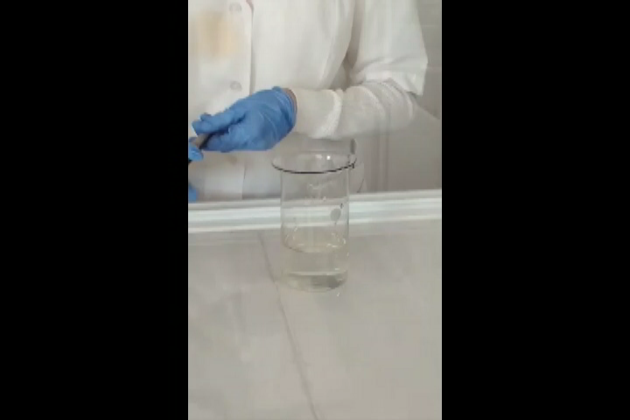
2Na + 2H₂O = 2NaOH + H₂ (бурно)
2K + 2H₂O = 2KOH + H₂ (бурно)
3Fe + 4H₂O = 4H₂ + Fe₃O₄ (только при нагревании)

Slide 2
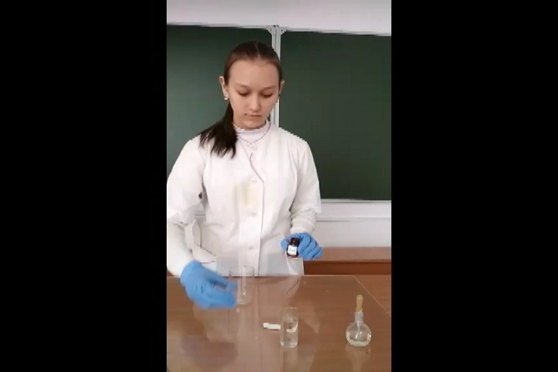
Видео с оксидом кальция
СаО + H₂O = Са(ОН) ₂

